Slide 1

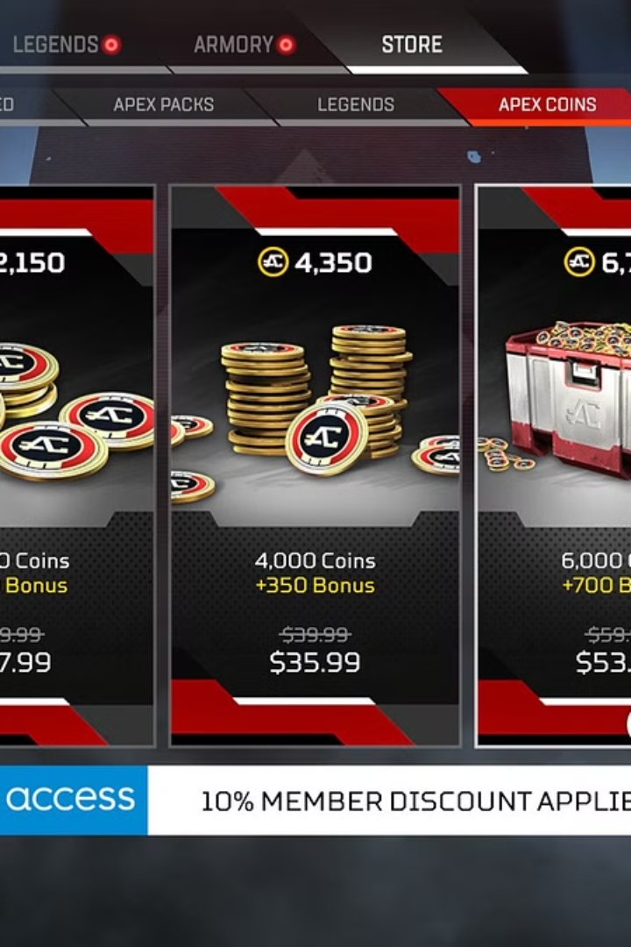

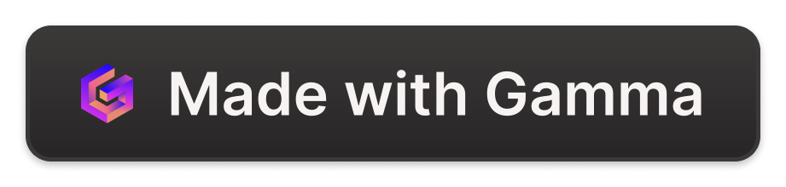
BuyforGame (BforG): Виртуальная Валюта для Твоих Игр
BforG - это удобный и безопасный сервис для покупки виртуальной валюты из популярных онлайн-игр. Мы предлагаем широкий ассортимент монет, кристаллов и других игровых ресурсов, чтобы улучшить твой игровой опыт.
by Wirr

Slide 2
Преимущества BforG
Выгодные цены
Быстрая доставка
Простота использования
Мы работаем напрямую с игровыми разработчиками, чтобы предложить вам лучшие цены на виртуальную валюту.
Вы получите свою виртуальную валюту мгновенно после оплаты. Никаких задержек!
Наш интуитивно понятный интерфейс делает покупку быстрой и удобной.

Slide 3
Целевая Аудитория
1
Геймеры
2
Стримеры
Игроки всех возрастов и уровней, ищущие способы улучшить свой игровой процесс.
Создатели контента, которым нужна виртуальная валюта для своих трансляций и видео.
3
Коллекционеры
4
Киберспортсмены
Люди, коллекционирующие редкие и уникальные предметы в играх.
Профессиональные игроки, которым нужна качественная экипировка и ресурсы.

Slide 4
Ассортимент Виртуальной Валюты
Популярные Игры
Мобильные Игры
Редкие Предметы
Широкий выбор монет, кристаллов и других ресурсов для таких игр, как Fortnite, Call of Duty, FIFA, Roblox и многих других.
Мы также предлагаем виртуальную валюту для популярных мобильных игр, таких как Clash of Clans, Mobile Legends и Candy Crush.
Эксклюзивные и ограниченные по времени предметы коллекционирования, которые сложно найти в самих играх.

Slide 5



Процесс Покупки
Выбор
Оплата
Доставка
Просмотрите наш ассортимент и выберите нужные вам игровые ресурсы.
Быстро и безопасно оплатите выбранные товары любым удобным способом.
Получите свои игровые ресурсы мгновенно после завершения оплаты.

Slide 6
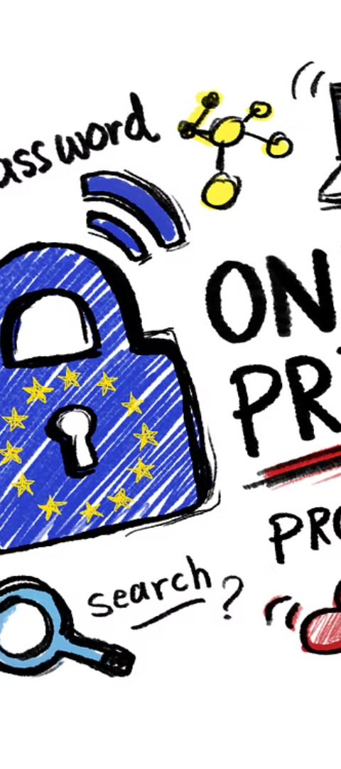
Безопасность и Гарантии
Защита Данных
Беспроблемная Покупка
Мы используем самые современные методы шифрования, чтобы обеспечить безопасность ваших личных и финансовых данных.
Все наши сделки гарантированно безопасны и надежны. Мы работаем напрямую с игровыми разработчиками.
Поддержка Клиентов
Наша команда всегда готова помочь вам с любыми вопросами или проблемами, связанными с покупками.

Slide 7




Отзывы Клиентов
Отличный Сервис
Удобный Интерфейс
Рекомендую Всем
Быстрая Доставка
Покупал монеты для Fortnite, всё прошло быстро и без проблем.
Легко разобрался, как приобретать внутриигровые ресурсы.
Отличный выбор и отличная служба поддержки. Буду пользоваться снова.
Получил свои ресурсы мгновенно после оплаты. Очень впечатлён!

Slide 8

Начните Играть С Преимуществом

